Slide 1

图书管理系统介绍
项目团队负责人：
20009201295 李正言
项目团队前端成员：
20009200591 李傲松
20009200648 夏奥
项目团队后端成员：
20009201295 李正言
20009200759 林星宇
20009200461 刘君
主要文书工作
20009200210 林文辉
20009201324 杜佳瑞
PM
20009200192 张钰涵
https://github.com/3498371145/xdu_software_architecture

Slide 2

现代图书管理系统的优点
在当今数字化时代，采⽤现代化的图书管理系统是⾮常必要的，这可以为图书
馆和读者带来很多好处。现代化的系统可以提⾼图书馆的效率、减少错误、为 读者提供更好的服务、并促进数字化知识的共享。此外，现代化的系统还可以 提⾼图书馆的可持续性和可访问性，为图书馆在数字时代的发展提供⽀持。

Slide 3
Part1项目建议书
项目目标
项目概述
提供用户友好的界面：提供一个直观、易于使用的用户界面，使用户能够方便地浏览图书目录、执行预订图书、删除预订，发送支付请求等。
管理图书和读者信息：该系统将实现对图书和读者信息的有效管理，包括添加、编辑和删除图书，以及读者信息的录入和更新。这将帮助图书馆更好地组织和维护其资源。
支持借阅和归还功能：系统将实现图书的借阅和归还功能，允许读者轻松借阅图书，并提供适当的提醒和过期处理机制，以确保图书的及时归还和可用性。
实现预订图书功能：系统将提供图书预订功能，允许读者在图书暂时不可用时预订，并在可用时通知读者。这将提高读者的满意度并优化图书馆的资源利用。
提供统计和报告功能：系统将提供管理员所需的统计和报告功能，包括借阅统计、读者活动分析和图书馆的营业额报告等。这些数据将有助于图书馆的决策制定和业务运营分析。
Web图书管理系统项目旨在创建一个高效、可靠的Web系统，用于图书馆或类似机构的图书和读者管理。该系统将提供方便的用户界面、管理员界面和功能，以支持图书的借阅、归还、预订，以及读者信息的管理。通过该系统，用户可以轻松访问图书信息、管理借阅记录，并使图书管理更加自动化和便捷。
项目技术建议
考虑所有开发人员的技术情况，我们使用一些简单的框架
1. 后端开发：
Java、Spring、SpringMVC、Spring Boot框架
2. 前端开发
HTML、CSS、Vue.js、jsp

Slide 4
part2需求分析
三种用户：reader、manager、staff（功能）
所有用户可以login/register：实现用户登录,用户注册,读者自动登录，而manager管理用户
reader：获取读书信息（分页），通过查询参数获取图书（分页），读者修改借阅天数，取消预订，删除预订，预订图书，发送支付请求，支付同/异步通知
staff:获取读书信息（分页），借书/归还统计，查询图书信息（分页），添加、修改图书，修改图书状态、总数量，删除图书（1/n），获取增删图书分类，根据bbId还书，带参数分页查询，借书（1/n），根据id获取邮箱，提醒还书，根据分类获取图书销量，按分类降序获取图书分类，以及销量最高的第一个分类下的图书销量，营业额统计

Slide 5
part2需求分析
非功能需求
1.具备一定的安全性，可靠性，可以抵御经典的SQL、OS攻击以及XSS、CSRF攻击 2.页面简单易上手，至少不会出现严重二义性的按钮和标识 3.具备一定的可维护性，可拓展性，代码插件化。 4.在规定时间范围与成本范围内（即六月中旬前）实现大部分功能。 5.反应速度较快，性能在容忍范围内，大部分（80%）操作都不应该是长任务（50ms无响应）。

Slide 6
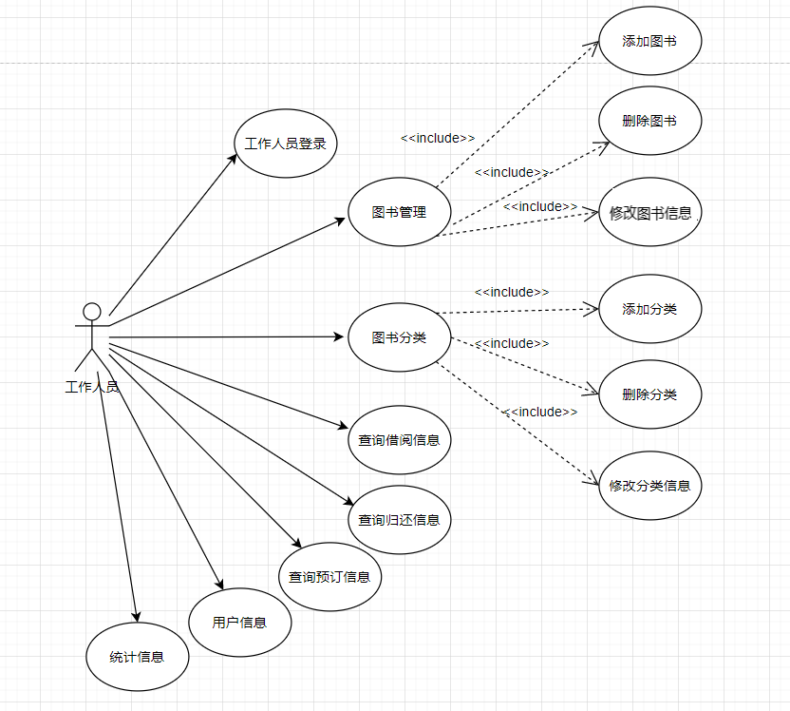
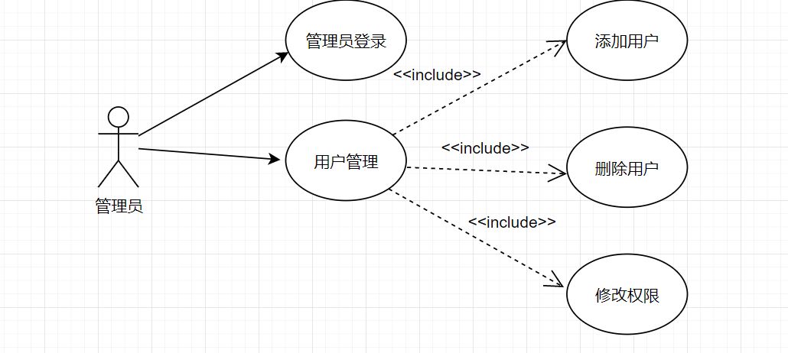
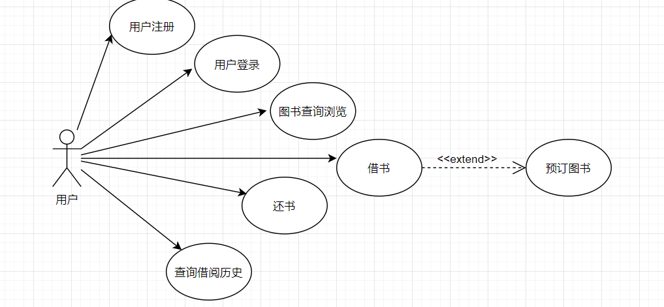
Part3应用建模——用例

Slide 7
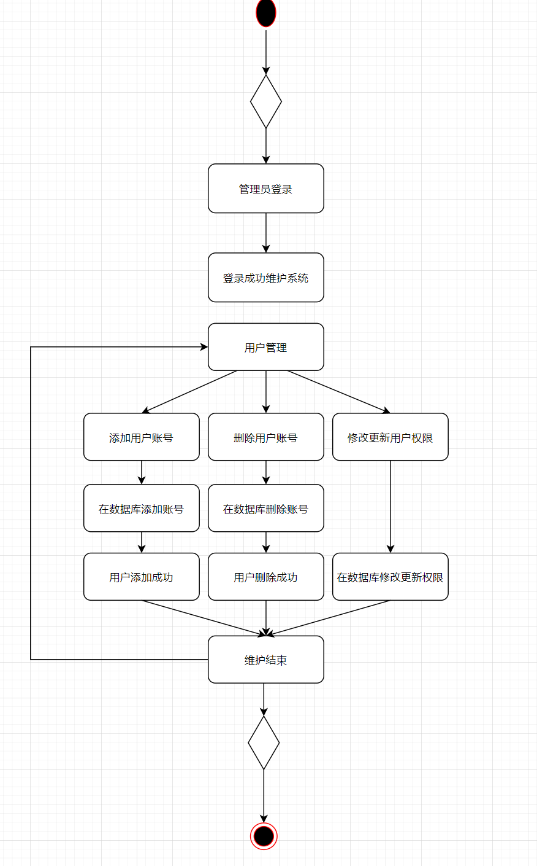
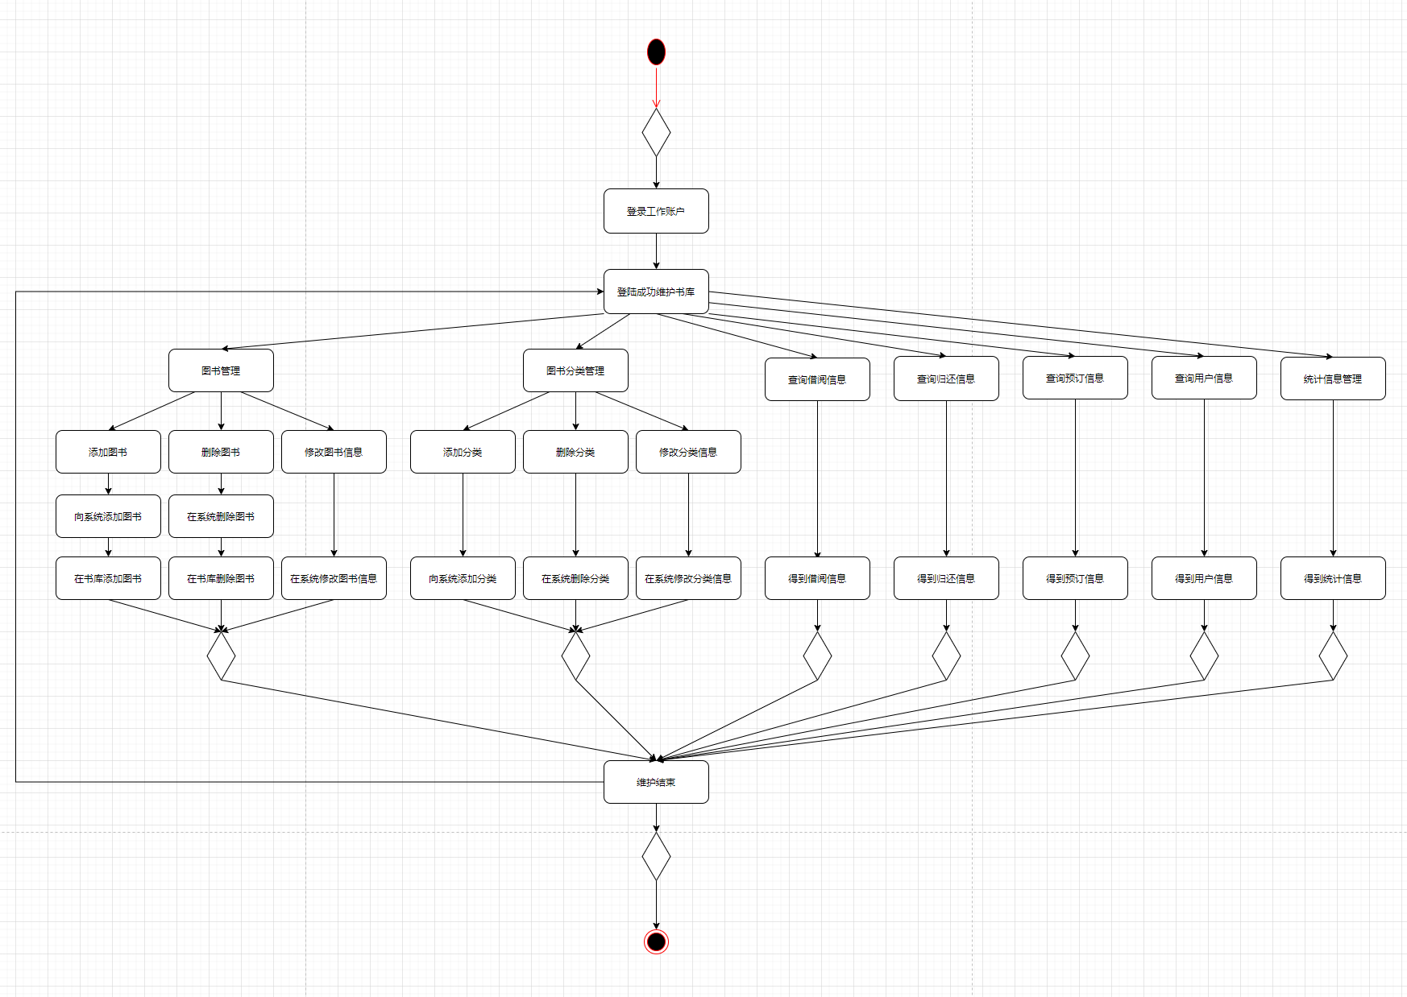
Part3应用建模——活动（staff和manager）

Slide 8
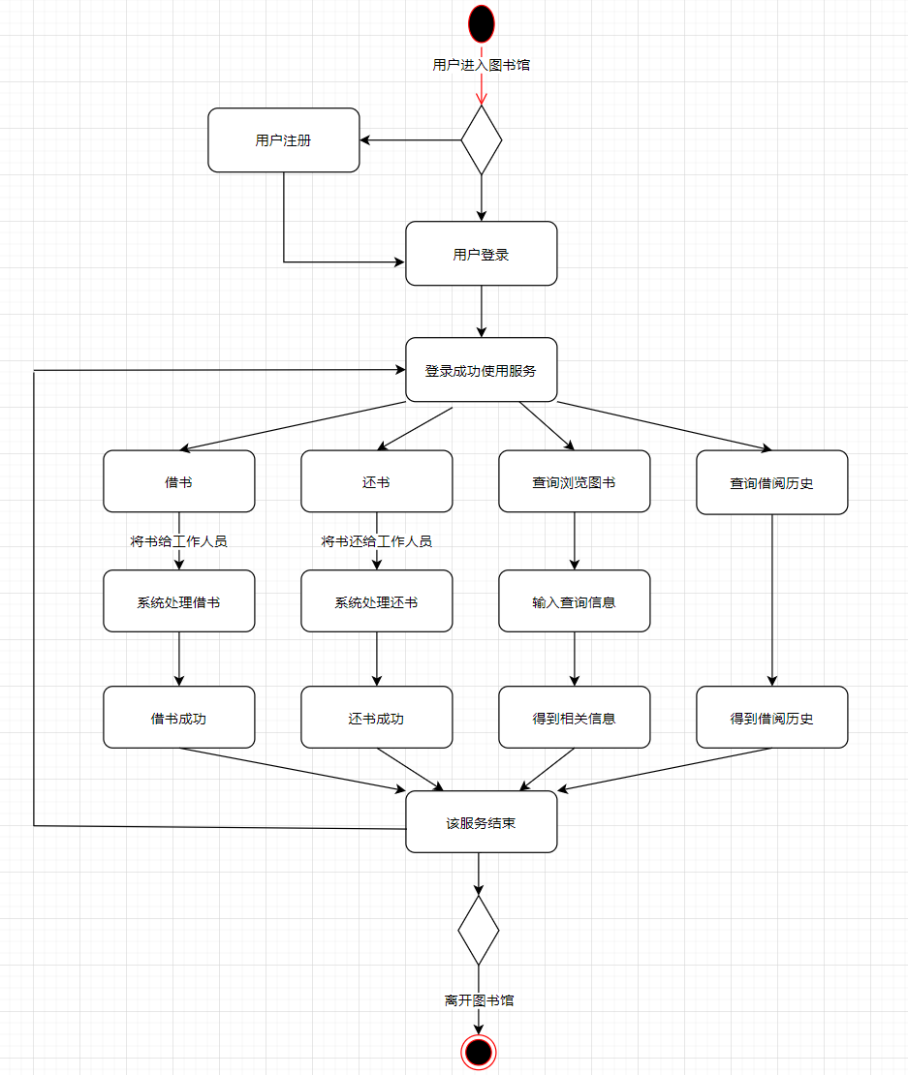
Part3应用建模—— 活动（reader）

Slide 9
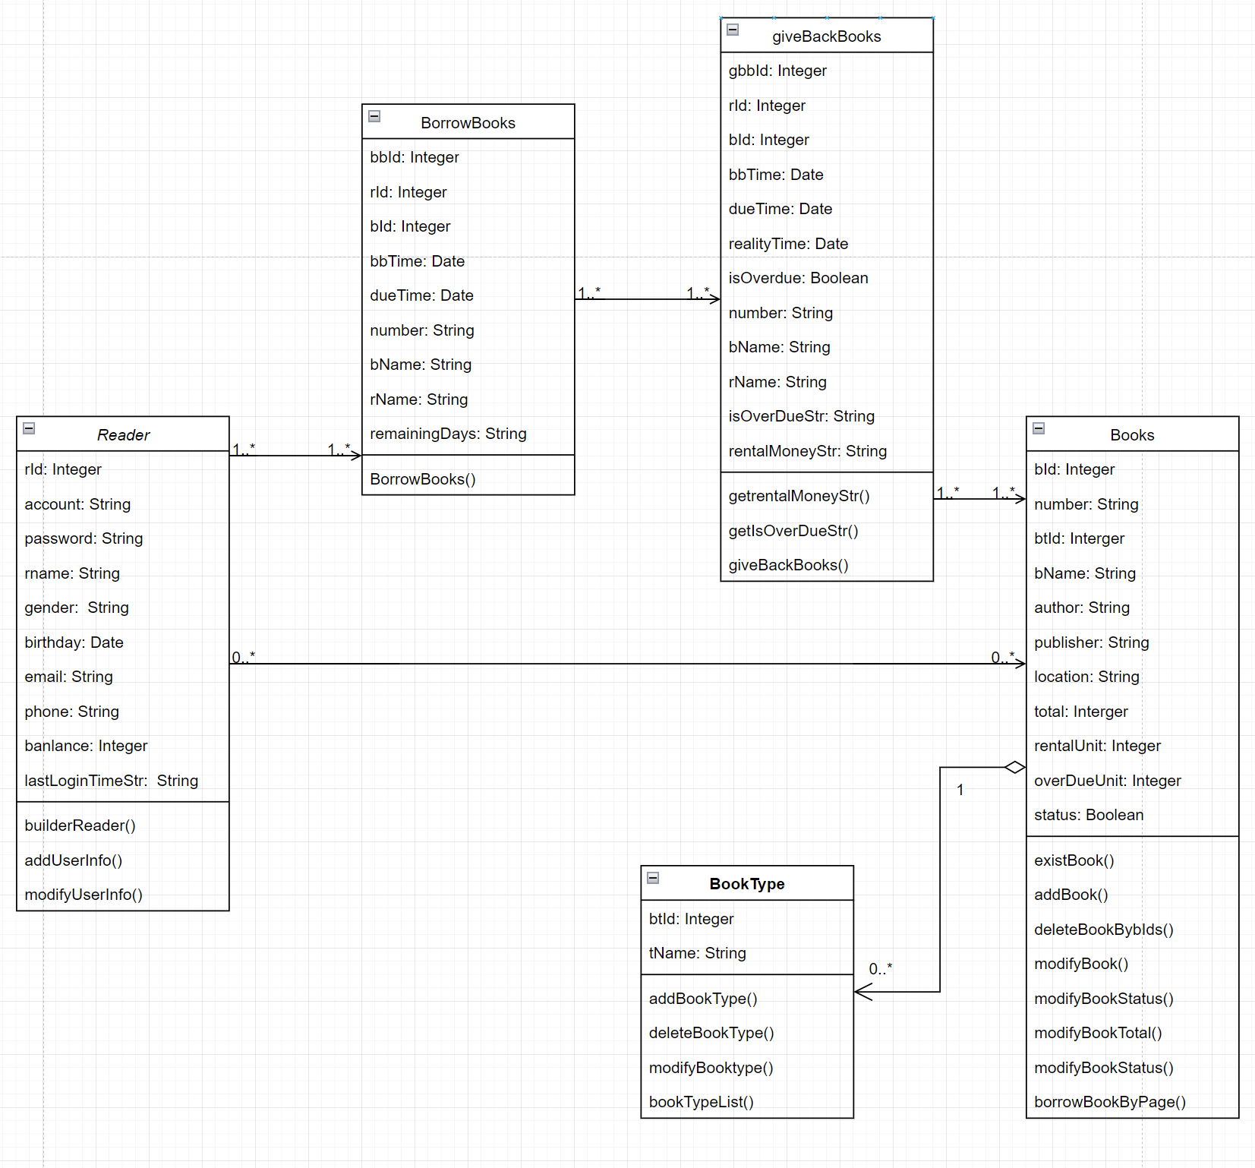
Part3应用建模——类

Slide 10
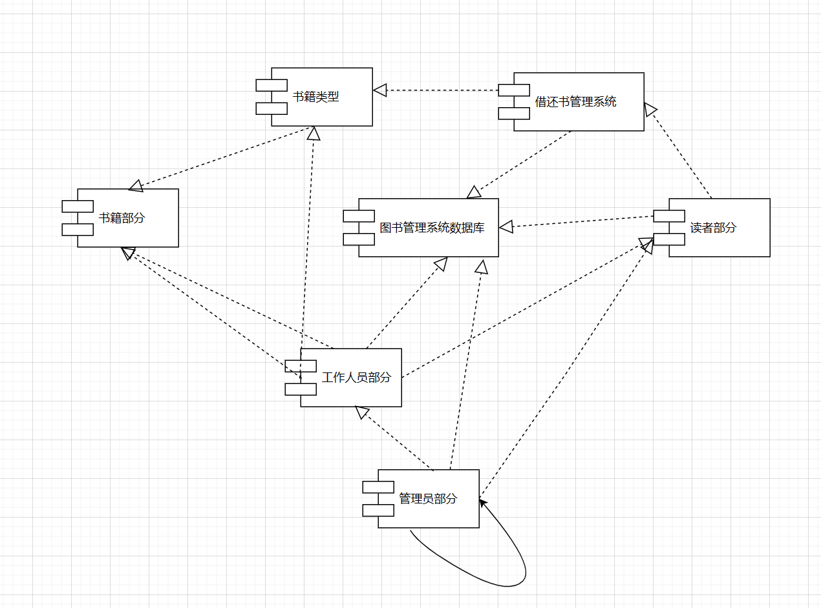
Part3应用建模——组件

Slide 11
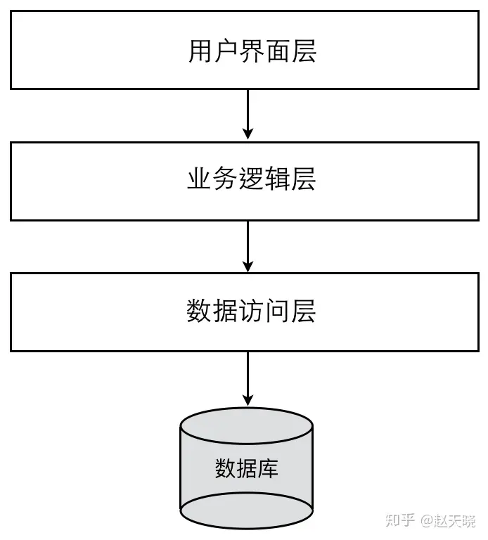
Part4架构设计
层次架构->经典三层架构
1.局部变化对全局影响小 2. 代码更易维护 3. 模块可扩展性更好
4.对应项目中的UI->controller+service->DB
数据层不包含任何代码，只有数据库，还有相关的存储过程。数据访问的逻辑就都放在业务层，当然业务层还包含其他一些逻辑代码。 表示层通过调用相关函数返回数据绑定在相关的控件里。业务层的方法都是在表示层调用。 选择三层架构的优点：它有效地隔离了业务逻辑与数据访问逻辑，使得这两个不同关注点能够相对自由和独立地演化。

Slide 12





Part5技术选型
后端（服务层）
spring
spring-mvc
spring-test
后端（数据库）
redis缓存+jedis
mysql
mybatis
前端
jsp
vue2
echarts
axios

Slide 13
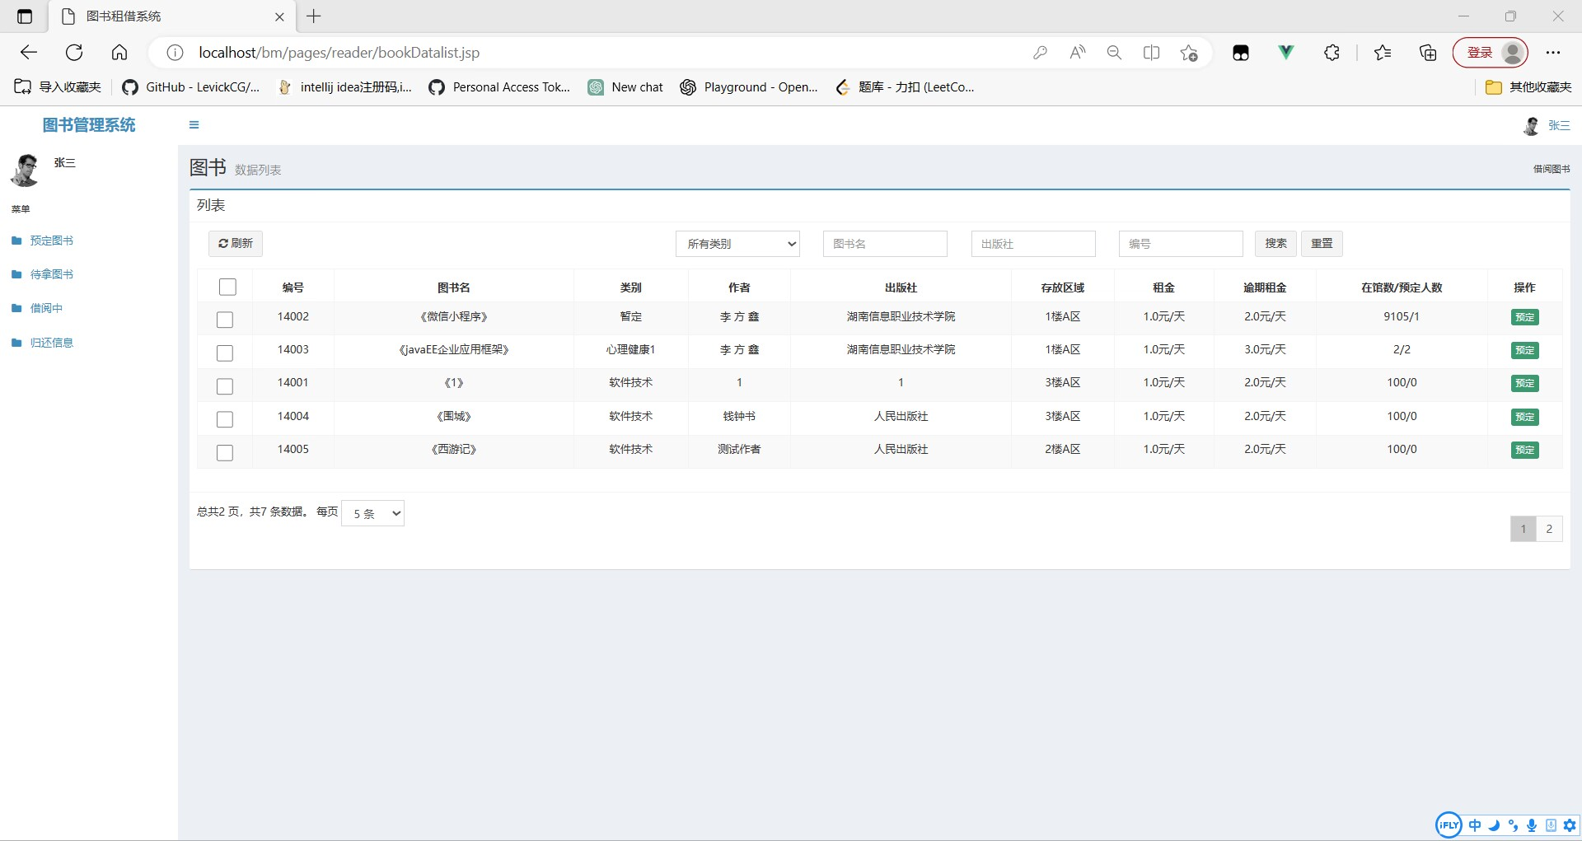
Part6完成情况——reader

Slide 14
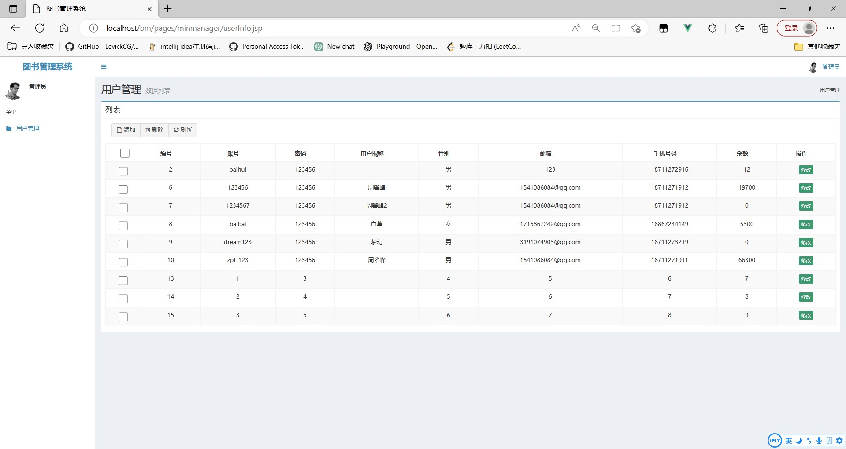
Part6完成情况——manager

Slide 15
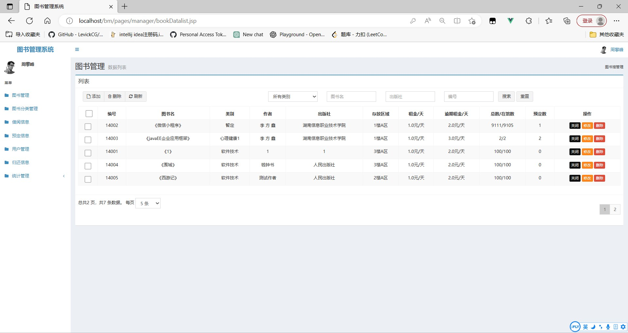
Part6完成情况——staff

Slide 16

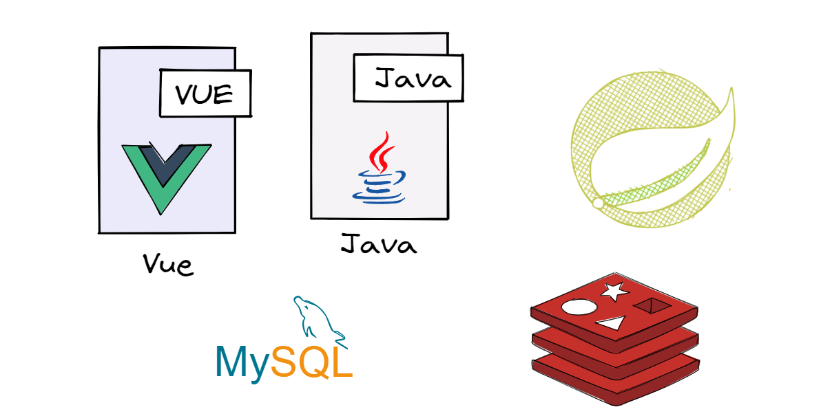
谢谢

